Slide 1
GNSS elmélete és felhasználása
A helymeghatározás matematikai modelljei: Fázismérések feldolgozása különbségképzéssel. A ciklustöbbértelműségek feloldása.

Slide 2
A fázismérések feldolgozása
Két út áll előttünk:
A szabályos hibákat modellezzük (pálya, műholdóra, ionoszféra, troposzféra), majd ezeket a pontos modelleket felhasználjuk a feldolgozások során (ismertnek tekintjük a közvetítőegyenletekben – esetleg becsüljük a koordinátákkal együtt)
A szabályos hibákat – lehetőség szerint – kiejtjük (különbségképzés).
Nagypontosságú abszolút helymeghatározás – precise point positioning (PPP)
Erről később lesz szó!
Relatív helymeghatározás
Hosszú mérési időtartam esetén (1 nap), mindkét eljárással ugyanaz a pontosság érhető el (precíz pálya és órakorrekciók felhasználása esetén). Bernese <> GIPSY-OASIS

Slide 3
Relatív helymeghatározás rövid távolságon
Rövid távolságon (kb. 10-15 km):
A légkör hatása ugyanúgy érvényesül a bázisállomáson, mint a rover vevőkön.
Az ionoszféra okozta késleltetés kiejthető a relatív helymeghatározás esetén, így elegendő L1 frekvencián végzett észleléseket feldolgozni.
Követjük a korábban felvázolt elvet:

Slide 4
Relatív helymeghatározás rövid távolságon
A szabályos hibákat tartalmazó közvetítőegyenletek az alábbi alakban írhatóak fel:
Brdc: 5ns -> 1,5m
Vagy röviden:

Slide 5
Relatív helymeghatározás rövid távolságon
Az egyszeres különbség:
Vonjunk ki egymásból két ugyanazon műholdra, ugyanazon időpontban, de különböző földi
ponton végzett észlelésből származó fázistávolságot egymásból!

Slide 6
Relatív helymeghatározás rövid távolságon
Az egyszeres különbség tehát:
Vegyük észre: X_{B}, Y_{B}, Z_{B} ismert koordináták, ezért ezek az egyenlet bal oldalán találhatóak.
Röviden:

Slide 7
Relatív helymeghatározás rövid távolságon
Az egyszeres különbség tehát:
Ahol:
Az egyszeres különbségek előnye, hogy a műholdóra korrekciók, illetve az ismeretlen műhold órahibák kiesnek.

Slide 8
Relatív helymeghatározás rövid távolságon
A kettős különbség:
A koordinátameghatározás általában a kettős különbségek felhasználásával zajlik.
Kettős különbséget úgy állíthatunk elő, ha két azonos időpontra, de eltérő műholdra vonatkozó egyszeres különbséget kivonunk egymásból. Így kiejthetjük a vevőóra hiba hatását.

Slide 9
Relatív helymeghatározás rövid távolságon
A kettős különbség tehát:
Ahol:

Slide 10
Relatív helymeghatározás rövid távolságon
A kettős különbségek felhasználása esetén:
N műholdra végzett észlelés esetén (N-1) összevont ciklustöbbértelműséget kell meghatároznunk.
Így min. (N-1)+3 ismeretlenünk van, amelyre (N-1) egyenletet tudunk felírni. -> több epocha együttes kiegyenlítése szükséges.
Követelmény a műholdak folytonos észlelése (ne legyen lehetőleg ciklusugrás), így két epochából már 2(N-1) egyenletünk van, míg az ismeretleneink száma nem növekedett (statikus mérés esetén).
- Hogyan deríthetjük ki, hogy volt-e ciklusugrás? – Hármas különbségek!

Slide 11
Ciklusugrások keresése – a hármas különbségek
A hármas különbség:
A hármas különbség két eltérő időpontban meghatározott kettős különbség különbségeként definiálható.
A hármas különbség tehát:

Slide 12
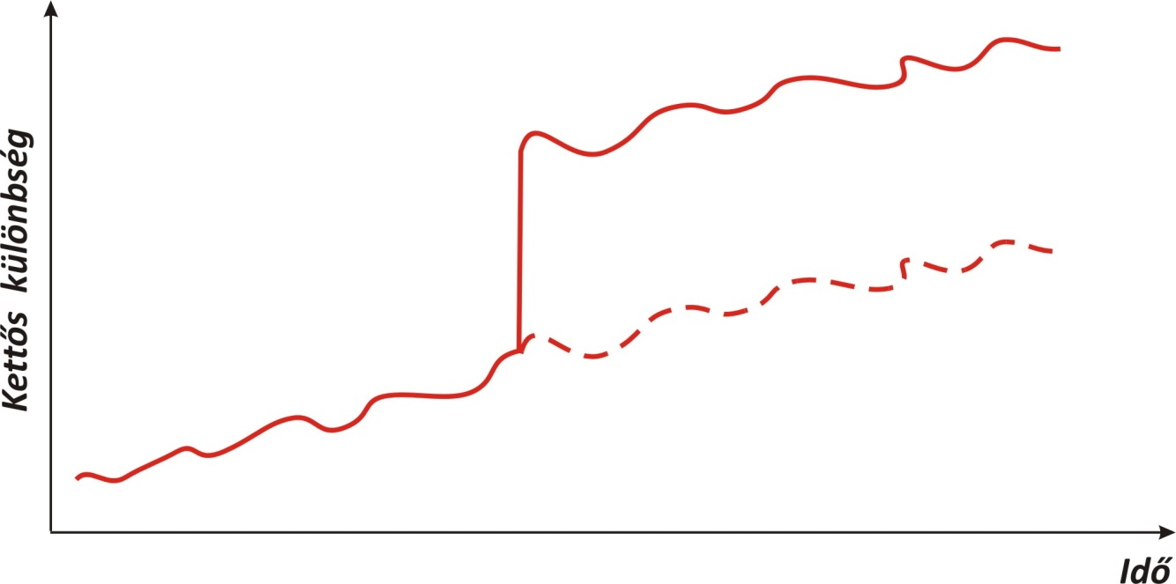
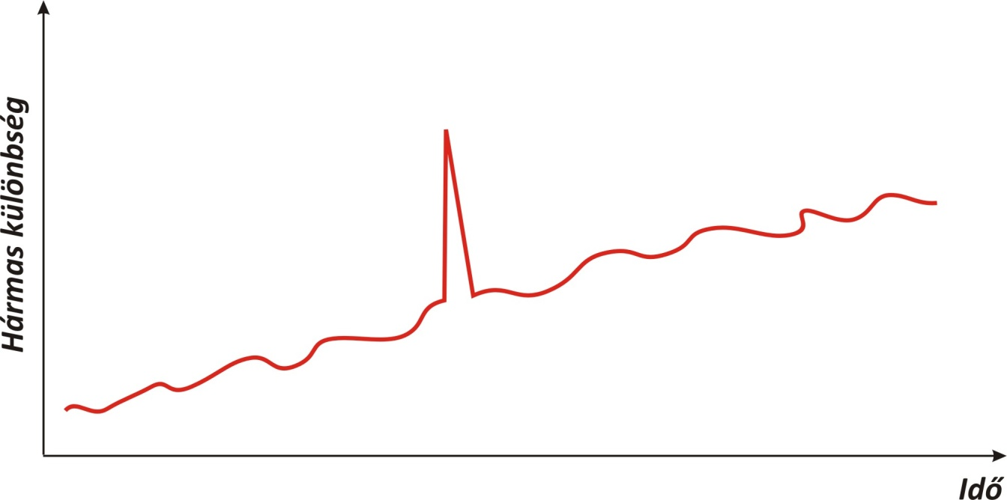
Ciklusugrások keresése – a hármas különbségek

Slide 13
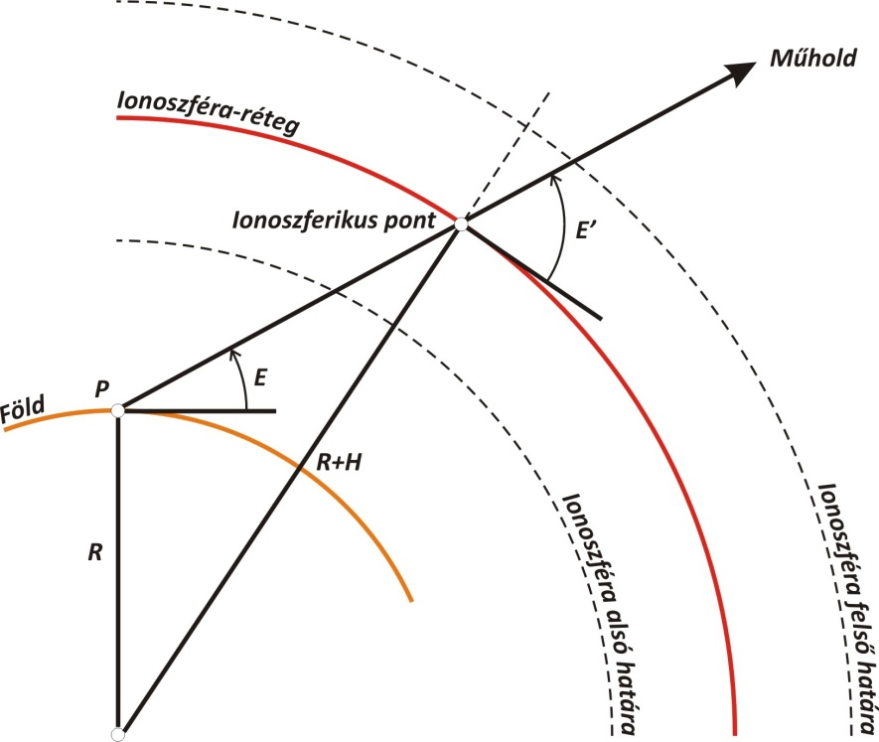
Relatív helymeghatározás nagyobb távolságokon
Az ionoszféra hatása már a nagy távolságokon nem küszöbölhető ki, emiatt a ciklustöbbértelműségek már nem oldhatók fel egész számként.
1. megoldás: az ionoszféra modellezése erre alkalmas polinommal
Az ionoszféra hatása a kettős különbségekre:
Ionoszferikus pont zenitszöge, földrajzi szélessége és a Nap óraszöge

Slide 14
Relatív helymeghatározás nagyobb távolságokon
2. megoldás: kétfrekvenciás mérésekkel – kihasználva az ionoszféra frekvenciafüggő hatását – a mérések megfelelő kombinálásával a hatás kiküszöbölhető.
Induljunk ki a fázistávolságokra felírt közvetítő egyenletekből:
Vagy röviden:

Slide 15
Relatív helymeghatározás nagyobb távolságokon
Osszuk le mindkét oldalt λ₁-el, illetve λ₂-vel (az órahibáktól most eltekintünk, azokat tudjuk a különbségképzéssel kezelni):
Vonjuk ki L₂ fázistávolságot L₁ fázistávolságból, majd szorozzuk be mindkét oldalt -el:

Slide 16
Relatív helymeghatározás nagyobb távolságokon
Az egyenlet bal oldala:
Az egyenlet jobb oldala:

Slide 17
Relatív helymeghatározás nagyobb távolságokon
A két oldalt együtt felírva eljutunk az ún. wide-lane lineáris kombinációhoz:
Amely röviden:
A ciklustöbbértelműség:
Továbbra is egész!
A hullámhossz:

Slide 18
Relatív helymeghatározás nagyobb távolságokon
A wide-lane lineáris kombináció (L₅):
Zajosabb, mint az L1 és L2 mérések;
nem ionoszféra mentes lineáris kombináció;
a hosszabb hullámhossz miatt felhasználható a ciklustöbbértelműség megoldásának hatékonyság-növelésére (kétlépcsős megoldás).

Slide 19
Relatív helymeghatározás nagyobb távolságokon
Az ionoszféra-mentes lineáris kombináció (L3):
A wide-lane lineáris kombinációt osszuk el λ₂-vel:
Majd ehhez adjuk hozzá az L1 fázistávolságokat λ₁-el elosztva:
Majd az összeget szorozzuk be -el

Slide 20
Relatív helymeghatározás nagyobb távolságokon
Az így kapott egyenlet bal oldala:

Slide 21
Relatív helymeghatározás nagyobb távolságokon
Az így kapott egyenlet jobb oldala:
Átrendezve:

Slide 22
Relatív helymeghatározás nagyobb távolságokon
Összegezve az ionoszféra mentes lineáris kombinációk egy változatához jutunk:

Slide 23
Relatív helymeghatározás nagyobb távolságokon
A megoldás menete:
alakítsuk ki a wide-lane lineáris kombinációt (L5), mely hullámhossza kb. 86cm;
modellezzük az ionoszféra hatását valamilyen modellel, majd oldjuk meg a wide-lane ciklustöbbértelműséget;
ezt követően alakítsuk ki az ionoszféra mentes (L3) lineáris kombinációt;
ismerve az N_{WL} ciklustöbbértelműséget, meghatározhatjuk az N_{L1} ciklustöbbértelműséget (itt az ionoszféra hatása nem jelentkezik);
(Végezetül az N_{L2} ciklustöbbértelműséget meghatározhatjuk az N_{WL} és N_{L1} ismeretében.)

Slide 24
A ciklustöbbértelműség feloldásának menete
Problémák:
a műholdak, a vevők hardverkésései, órahibái miatt a fázismérések esetében a ciklustöbbértelműség nem egész szám;
A fent említett hibahatásokat nem ismerjük, de különbségképzéssel ki tudjuk küszöbölni;
Ezt követően felhasználhatjuk a kettős különbségek közvetítő egyenleteit a ciklustöbbértelműségek (és a koordináták) megoldására;
Ha meghatároztuk a ciklustöbbértelműség értékeit (L1, L2), akkor ezeket felhasználva a ciklustöbbértelműségeket az egész számok halmazán kell megkeresnünk. Ezt hívják ciklustöbbértelműség feloldásnak.
Erre számos technika áll rendelkezésre, közös bennük, hogy valamiféle keresési/optimalizálási eljáráson alapulnak.

Slide 25
A ciklustöbbértelműség feloldásának menete
Nézzünk egy példát, írjuk fel a wide-lane lineáris kombinációk kettős különbségét:
Ionoszféra hatását modellezni kell!
A Wide-lane ciklustöbbértelműségek megoldhatóak (jó a priori koordináták).
Pl. hármas különbségek megoldásából

Slide 26
A ciklustöbbértelműség feloldásának menete
A wide-lane ciklustöbbértelműségek feloldása egész számként, majd az ionoszféra mentes lineáris kombináció megoldása (ismét jó előzetes koordinátákkal):
Itt is a kettős különbségeket felhasználva kiejthető a vevő és a műhold órahiba, és a pályahiba is, valamint az ionoszféra. Mivel N_{WL} már ismert az előbbiekből, N_{L1} meghatározható.
A kiegyenlítésből kapott előzetes értékek alapján az N_{L1} ciklustöbbértelműséget fel tudjuk oldani egész számként.
N_{L1} és N_{WL} ismeretében az N_{L2} már számítható.

Slide 27
A ciklustöbbértelműség feloldásának módszerei
Hogyan oldhatjuk fel a ciklustöbbértelműséget egész számként?
Kiinduló értékek pl. legkisebb négyzetek módszerével végrehajtott kiegyenlítésből, majd az így kapott információkból meghatározható(?) az egész számú ciklustöbbértelműség.
Módszerek:
kerekítés;
keresés;
szigma;
és még számos egyéb módszer (pl. LAMBDA, FARA, stb.)

Slide 28
Kerekítés
Ez a leggyengébb módszer, általában nem is használják.
A lényege, hogy a valós számként meghatározott ciklustöbbértelműségeket egyszerűen a legközelebbi egész számra kerekítjük.
Problémák:
A mérésekben található hibák torzíthatják a becsléseket;
Figyelmen kívül hagyjuk a kiegyenlítésből származó kovariancia-információkat.

Slide 29
Keresés
Legyen p a kiegyenlítésből származó (valós) ciklustöbbértelműségek értéke:
Legyen Q a kiegyenlítésből származó kofaktor mátrix, és
az a posteriori varianciafaktor
Számítsuk ki egy tetszőleg ciklustöbbértelműség középhibájá, illetve két ciklustöbbértelműség különbsége középhibáját:

Slide 30
Keresés
A középhibák ismeretében alkossunk egy adott konfidenciaszinthez tartozó Student-eloszlás alapján egy konfidenciaintervallumot:
Állítsuk elő az egész számokat tartalmazó ciklustöbbértelműség vektorokat, amelyek minden olyan lehetséges kombinációt tartalmaznak, amelyek kielégítik a fenti egyenleteket:
A különböző vektorokat felhasználva, újra elvégezzük a kiegyenlítést (most már a vektorokban található egész értékekkel, mint rögzített értékekkel).

Slide 31
Keresés
Ezáltal minden egyes vektorhoz előáll a kiegyenlítést jellemző középhiba, vagy variancia:
Az a ciklustöbbértelműség vektor lesz az elfogadott megoldás, amely a legkisebb középhibát adja, hacsak:
A középhiba nagyságrendekkel nagyobb, mint az a priori érték, vagy valamilyen referencia érték;
van még legalább egy olyan p vektor, amelyre a kapott σ értékek közel azonosak.
Referencia variancia Ratio
Vagy az összes ciklustöbbértelműséget feloldja, vagy egyiket sem!

Slide 32
Szigma módszer
Legyen p a kiegyenlítésből származó (valós) ciklustöbbértelműségek értéke:
Legyen Q a kiegyenlítésből származó kofaktor mátrix, és
az a posteriori varianciafaktor
Számítsuk ki egy tetszőleg ciklustöbbértelműség középhibájá, illetve két ciklustöbbértelműség különbsége középhibáját:
Tegyük sorrendbe az összes ciklustöbbértelműséget saját középhibájuk szerint (növekvő sorrend).

Slide 33
Szigma módszer
Egy iterációs lépésben maximálisan Nmax ciklustöbbértelműséget oldunk fel oly módon, hogy a ciklustöbbértelműség értékét a legközelebbi egész számra kerekítjük, amennyiben:
a ciklustöbbértelműség középhibája kisebb, mint egy előre meghatározott határérték;
a megfelelő konfidenciaszinthez tartozó konfidenciaintervallumba (lásd a keresés módszernél) pontosan egyetlen egész szám található.
Az iterációs lépések addig folytatódnak, míg:
Minden ciklustöbbértelműséget sikerült feloldani;
az utolsó iterációs lépésben már egyetlen ciklustöbbértelműséget sem sikerült feloldani.
Nem kell, hogy minden ciklustöbbértelműség fel legyen oldva!

Slide 34
Köszönöm a figyelmet!

